Slide 1

Cloud & Mobile 2026- Homework 3
Fabio Tomasoni, matricola 1091999
Simone Gatti, matricola 1091998
GitHub: https://github.com/fabiotomasoni/cloud_mobile_2026_shorted
Trello: https://trello.com/b/jYELzvvY/piattaforme-cloud-e-applicazioni-mobili-shorted

Slide 2
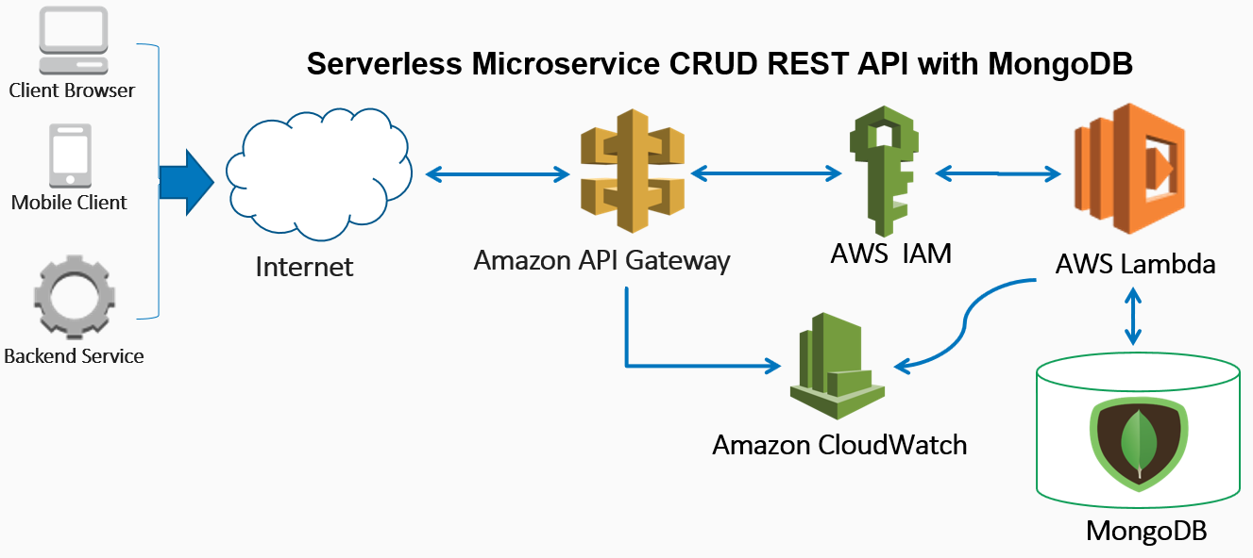
MyTEDx – NAVIGAZIONE DELL’UTENTE ATTRAVERSO I TALK
Obiettivo: Evolvere il servizio permettendo all’utente di navigare attraverso talk suggeriti.
Data Strategy: Utilizzo di uno schema Mongoose ottimizzato che mappa i talk per tag (LF Get_Talks_By_Tag) e per ID (LF Get_Watch_Next_By_ID).
Infrastruttura: Sincronizzazione in tempo reale tra MongoDB e AWS.

Slide 3
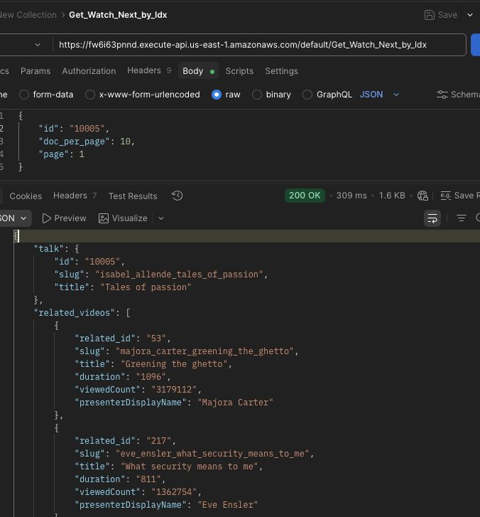
MyTEDx – LF «GET WATCH NEXT BY ID»
Lambda Deployment: Funzione in Node.js, configurazione DB connection e layer necessari per Mongoose.
Logica API: Implementazione pagina dinamica per gestire grandi volumi.
Esposizione: Endpoint REST esposto via API Gateway e testato con Postman.
User Experience: L’utente viene guidato nella visione di contenuti affini al video che sta visualizzando.

Slide 4
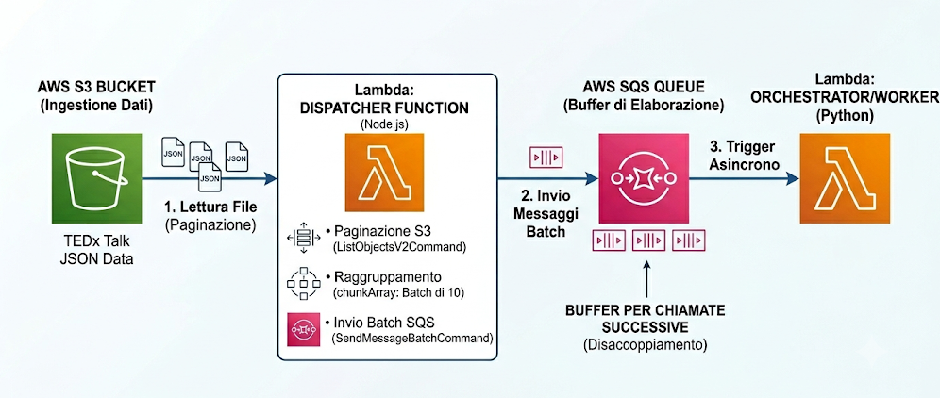
ShorTED: Ingestione tramite LF Dispatcher
S3 Paging: Scansione dei JSON tramite ListObjectV2Command per gestire grandi volumi di dati
Batching: Raggruppamento dei file in pacchetti da 10 per ottimizzare le chiamate a SQS
Runtime: Node.js per massimizzare la velocità di I/O durante il dispatching.
Disaccoppiamento: SQS funge da buffer, garantendo resilienza contro eventuali fallimenti.

Slide 5
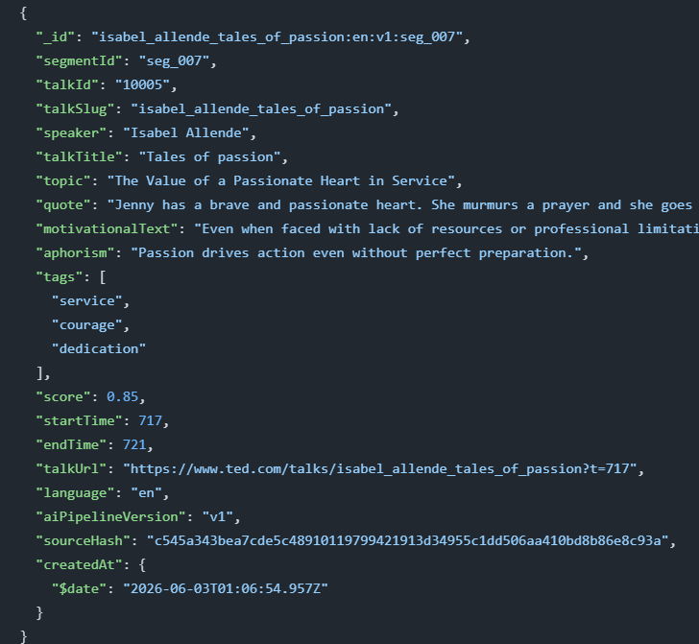
ShorTED: Elaborazione con LF Orchestrator & AI
AI: Integrazione con AWS Bedrock per analisi e sintesi contenuti
Persistenza: I risultati vengono salvati su MongoDB Atlas
Runtime: Python per la gestione avanzata dei dati e integrazione AI.
Validazione: Controllo di integrità finale prima della pubblicazione

Slide 6
DATA PIPELINE & AI PIPELINE: I VANTAGGI
100% serverless
LLM: AI ready
Polyglot (JS/PY)
∞ scalabile
L'integrazione di queste funzionalità permette a ShorTED di trasformarsi da semplice catalogo a piattaforma di analisi intelligente, automatizzando la generazione di insight per ogni talk.
In sintesi: abbiamo costruito un'infrastruttura robusta dove i dati grezzi dei talk vengono trasformati automaticamente in esperienza efficace e d’impatto per l'utente finale.

